Slide 1
Expressions Régulières (suite)
Yves Chevallier
2015-09-05
Notes:
Bonjour et bienvenue à cette introduction aux expressions régulières que l'on appelle aussi expressions rationnelles ou même, regex ou `regex` en anglais.
Le cours a une durée de 2h et mon objectif et de vous offrir une bonne connaissances des bases afin que vous puissiez comprendre par vous-même des expressions régulières mais aussi en écrire et en utiliser.
Je me suis aperçu qu'en 2h, je ne peux survoler qu'une infime partie de toute la puissance qu'elles offrent. Aussi, j'ai renommé ce cours `Introduction aux expressions régulières` et ai retiré plusieurs chapitres que je pourrais traiter en un deuxième temps et avec ceux qui souhaitent approfondir leurs connaissances.
Afin de marquer des ruptures durant le cours, j'ai prévu de courtes sessions d'exercices afin que vous puissiez, à votre rythme, apprivoiser cet outil. A la fin du cours, je vous remettrai également une série d'exercices à faire avec un ordinateur.
N'hésitez pas à m'interrompre à n'importe quel moment si une notion n'est pas clair.

Slide 2
Extras… pour les curieux
Tableau X

Slide 3
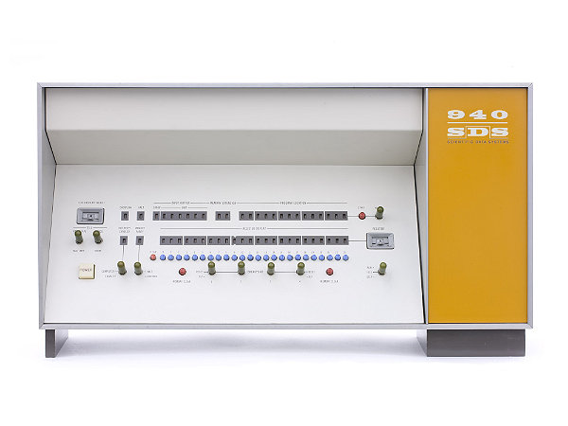
Extras QED et ED
SDS-940 (1966)
Notes:
L'éditeur QED originellement écrit par Butler Lampson et L. Peter Deutsch fut écrit pour un SDS-940 en 1965. QED pour Quick Editor était conçu pour être utilisé avec un téléscripteur. C'est Ken Thompson qui, plus tard, écrit une version pour CTSS. Cette version fut notable pour être la première introduction des expressions régulières dans un éditeur de texte.

Slide 4
Extras QED et ED
$ ed
a
Souvent, pour s'amuser, les homes d'équipage
Prennent des albatros,
vastes oiseaux des mers,
Le navire glissant sur les gouffres amers.
.
i
Qui suivent, indolents compagnons de voyage,
.
2,3j
,p
Souvent, pour s'amuser, les homes d'équipage
Prennent des albatros, vastes oiseaux des mers,
Qui suivent, indolents compagnons de voyage,
Le navire glissant sur les gouffres amers.
%s/homes/hommes/g
w albatros.txt
164
q
Notes:
ED est assez primitif. A son exécution, rien ne se passe et l'éditeur attends une commande. Ici `a` pour append permet de passer en mode d'insertion. A la fin de la saisie, on sort du mode insertion à l'aide de la commande `.`. `i` pour insérer une ligne au dessus du curseur.
On remarque qu'une ligne a été oubliée. Après la saisie à nouveau `.` pour repasser en mode de commande. `2,3j` permet de joindre les lignes 2 et 3. On remarque qu'un retour a la ligne en trop fut inséré lors de la première saisie.
La commande `,p` permet d'imprimer le contenu du tampon. Cette fois-ci le paragraphe est dans le bon ordre et il n'y manque aucune ligne. Néanmoins, une faute d'orthographe doit être corrigée. Il s'agit des hommes d'équipage et non des homes d'équipage.
Une expression régulière nous sera utile ici. `%s/homes/hommes/g`. Le pourcent pour appliquer la substitution a l'entier du tampon et s pour marquer une substitution.
Après exécution, on peut sauver le fichier avec `w` suivi du nom de fichier. ED indique que 164 octets ont été écrits.
Enfin `q` pour quitter ED.

Slide 5
DFA et NFA
Tableau XX

Slide 6
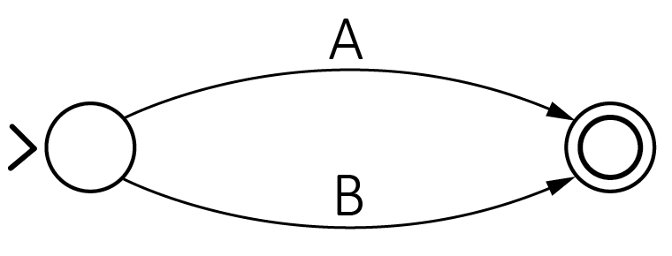
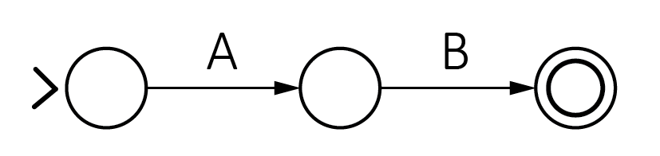
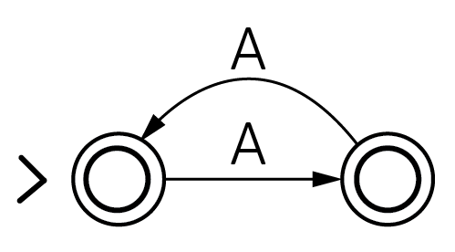
La mécanique des regex Automates déterministes (DFA)
/A|B/
/AB/
/A*/
/(A|B)ABA*/
Notes:
Dans le survol historique, je vous ai brièvement parlé de la hiérarchie de Chomsky et du domaine des langages formels et des automates finis. Tous le monde ici connaît les machines d'états. Ces machines que vous connaissez s'appellent des automates à états déterministes.
Un de ces automates se caractérise par une suite d'états, ici deux états un état d'entrée et un état de sortie symbolisé par le double cercle ainsi que par des transitions conditionnelles. Ici deux conditions permettent de voyager de l'état d'entrée à l'état de sortie: A et B.
Imaginons par exemple que l'atteinte de la sortie conduit au match d'une expression régulière. Cet automate pourrait donc décrire l'alternation entre A et B. Si A et B sont des caractères, l'expressions correspondante est
/A|B/
Un autre automate possible serait celui-ci qui décrit une suite de deux caractère. Pour attendre l'état de sortie, il faut passer par A et B. L'expressions régulière correspondante est celle-ci:
/AB/
Une construction intéressante est celle-ci. Elle comporte deux état d'acceptation et un état initial qui lui-même est un état d'acceptation. Cette description n'est autre que l'étoile de Kleene décrite par
/A*/
Pour un ordinateur il n'est pas facile de traduire une expression régulière quelconque en un automate fini la raison peut être expliquée par la représentation de l'étoile de Kleene. Admettons que l'on souhaite une expression régulière qui soit la concaténation de ces trois expressions: /(A|B)ABA*/ Il faudrait alors redéfinit lesquels sont les états d'entrée et lesquels sont les états de sortie. Il faudrait établir des règles et malheureusement ces règles ne sont pas évidentes à définir.
La solution à ce problème sont les automates non déterministes.

Slide 7
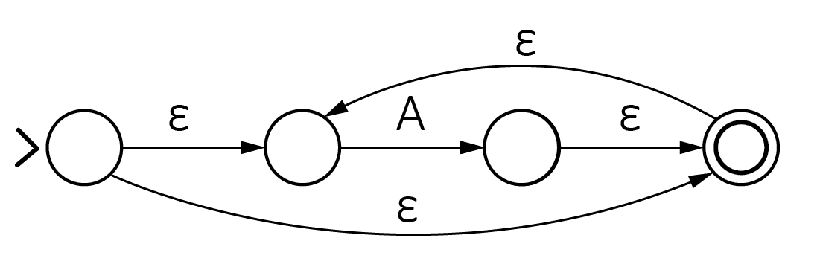
La mécanique des regex Automates non déterministes (NFA)
/Ɛ|ƐAƐ|Ɛ?(ƐAƐ)+/
/|A|A+/
/A*/
Notes:
Un automate non déterministe est un automate qui contient plusieurs transitions sensibles à la même condition. Voyons par exemple cette implémentation.
Comme auparavant nous avons un état d'entrée et un état d'acceptation. En suivant le résonnement précédent nous pouvons écrire cette expression régulière.
Les transitions epsilon sont caractéristiques des NFA. Elle représentent des transitions nulles. Puisqu'elles ne représentent aucun caractère, on peut alors les supprimer de l'expression régulière.
Ainsi nous obtenons ceci qui peut être simplifié en cela: l'étoile de Kleene.
Ou est donc l'avantage ? C'est celui de ne plus avoir deux états d'acceptation mais un seul situé à l'extrémité de l'expression. A l'autre extrémité: l'état initial.
Vous ne voyez pas l'avantage ? Maintenant on peut facilement chaîner des éléments de base pour construire un automate plus complexe.
Prenons un exemple…

Slide 8
La mécanique des regex Automates non déterministes (NFA)
/z|x(x|y)*/
Notes:
Supposons l'expressions régulière suivante
On peut la décomposer assez facilement en deux éléments: z et x(x|y)*.
La branche du haut peut être également décomposée en deux éléments x et (x|y)*
Ce dernier élément peut être décomposé en une étoile de Kleene dont nous venons de voir le pattern au slide précédent.
Ainsi de suite et nous décomposons cette expression régulière en un automate non déterministe de 5 états
Le problème c'est que s'il est très facile de construire un tel automate, il ne peut pas être utilisé tel quel. En général on doit le convertir un une machine d'état déterministe.
Voyons voir comment faire.

Slide 9
La mécanique des regex Conversion de NDA a DFA
 | x | y | z | e
1 | 2 | - | 5 | 1
2 | - | - | - | 2,3,5
3 | 4 | 4 | - | 3
4 | - | - | - | 4,5,3
5 | - | - | - | 5

Slide 10
La mécanique des regex Conversion de NDA a DFA
 | x | y | z | e
>1 | 2 | - | 5 | 1
2 | - | - | - | 2,3,5
3 | 4 | 4 | - | 3
4 | - | - | - | 4,5,3
(5) | - | - | - | 5
 | xe* | ye* | ze*
>1 | 2,3,5 | - | 5
2,3,(5) | 4,5,3 | 4,5,3 | -
(5) | - | - | -
4,(5),3 | 4,5,3 | 4,5,3 | -
Notes:
Vous me direz, au final à quoi tout ceci peut servir ?
Et bien, concrètement, pour votre vie de tous les jours, franchement pas à grand-chose. En revanche nous avons démystifié un peu ensemble comment fonctionne l'intérieur d'une expressions régulière.

Slide 11
La mécanique des regex Conversion de NDA a DFA
Conversion de la regex en un NFA
Conversion de NFA en DFA à l'aide de l'algorithme de Thompson-McNaughton-Yamada
Optimisation du DFA
Conversion en un programme exécutable
Ce travail est appelé compilation d'une expression régulière
Une regex est toujours compilée avant d'être exécutée
Notes:
Vous me direz, au final à quoi tout ceci peut servir ?
Et bien, concrètement, pour votre vie de tous les jours, franchement pas à grand-chose. En revanche nous avons démystifié un peu ensemble comment fonctionne l'intérieur d'une expressions régulière.
Cette conversion, on peut l'obtenir online à l'aide ce ce site par exemple:
http://hackingoff.com/compilers/regular-expression-to-nfa-dfa
Cette petite entrevue des DFA et des NFA nous amène à regex101
https://regex101.com/r/cA2vN3/1
Voyons le debugger de regex101.

Slide 12
Back-tracking
/\d+99/
19999 /\d+99/ Capture 1
19999 /\d+99/ Capture 9
19999 /\d+99/ Capture 9
19999 /\d+99/ Capture 9
19999 /\d+99/ Capture 9
19999 /\d+99/ Abandonne 9 et capture 9
19999 /\d+99/ Abandonne 9 et capture 9

